Slide 1
Безопасность при переходе дороги в осенний период

Slide 2
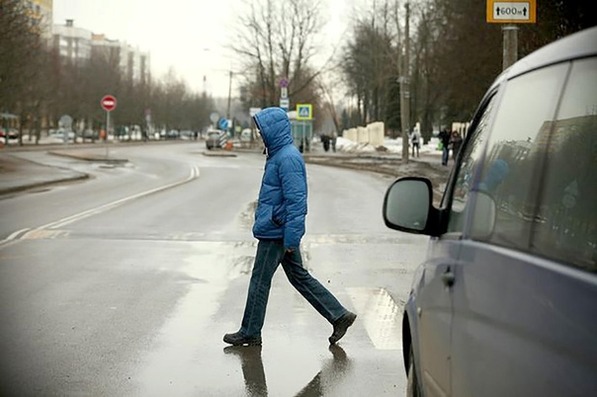
В чём опасность?

Slide 3
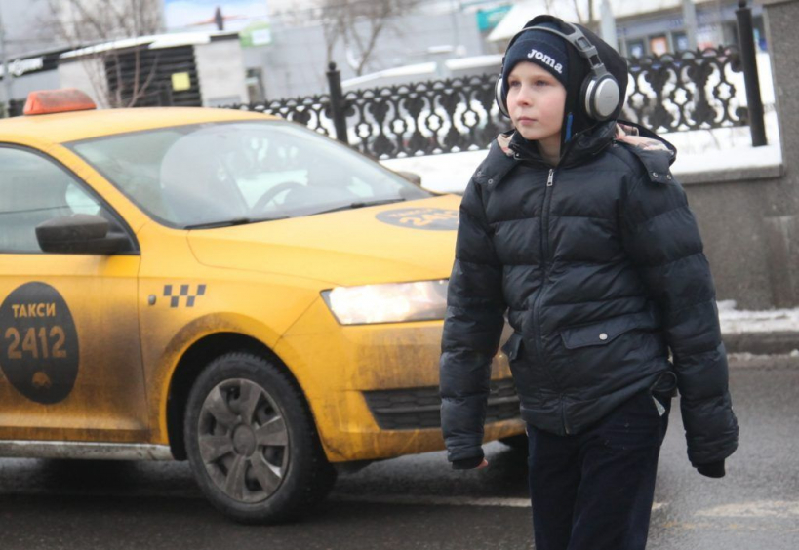
В чём опасность?

Slide 4
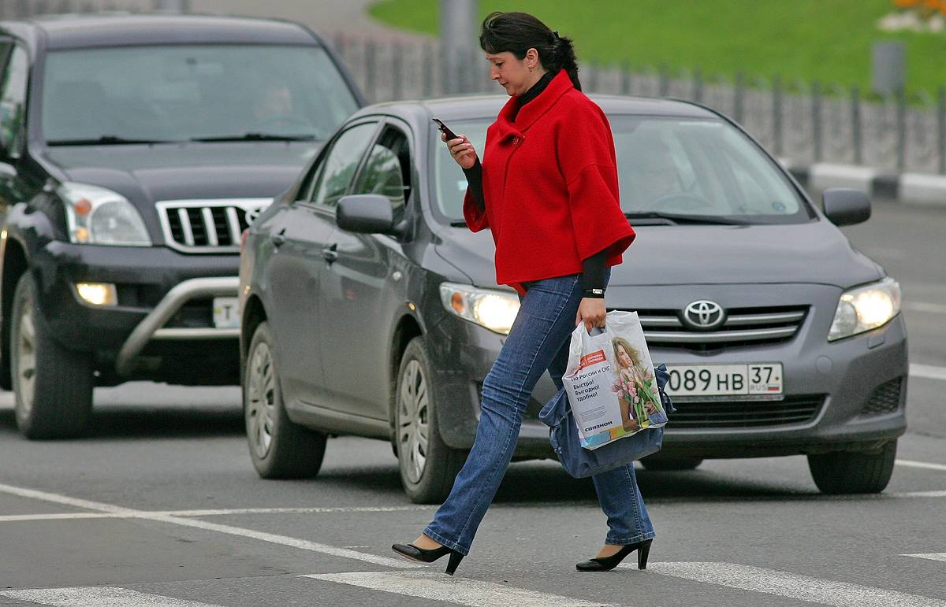
В чём опасность?

Slide 5
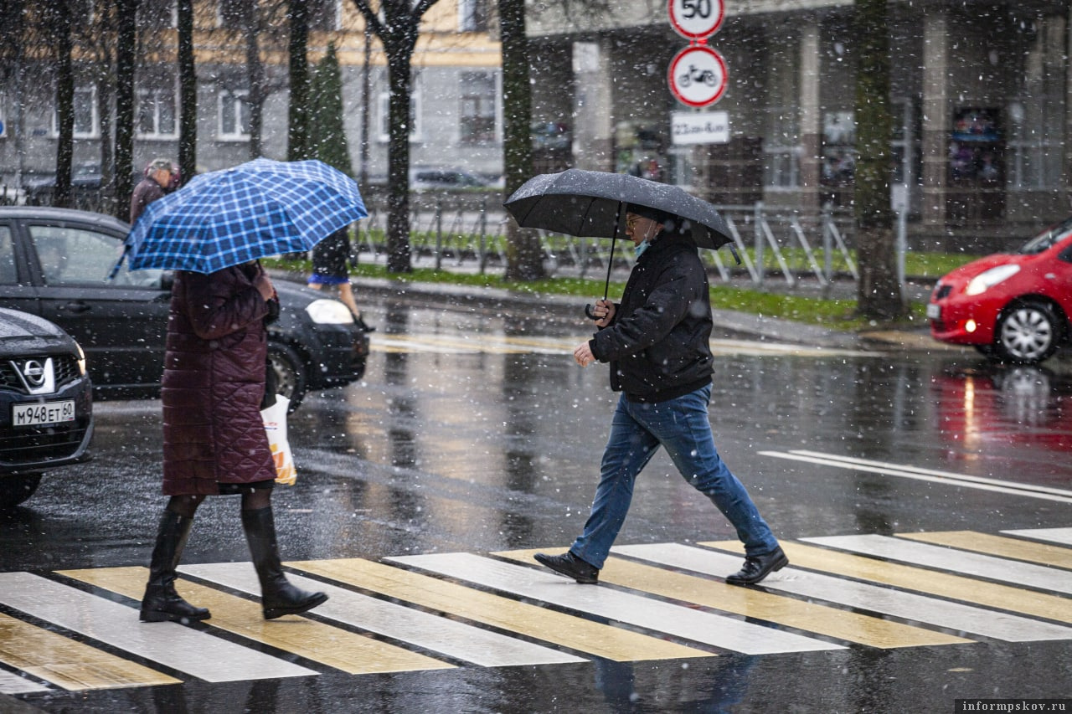
В чём опасность?

Slide 6
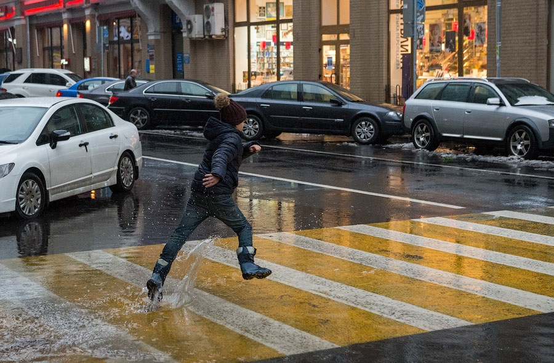
В чём опасность?

Slide 7
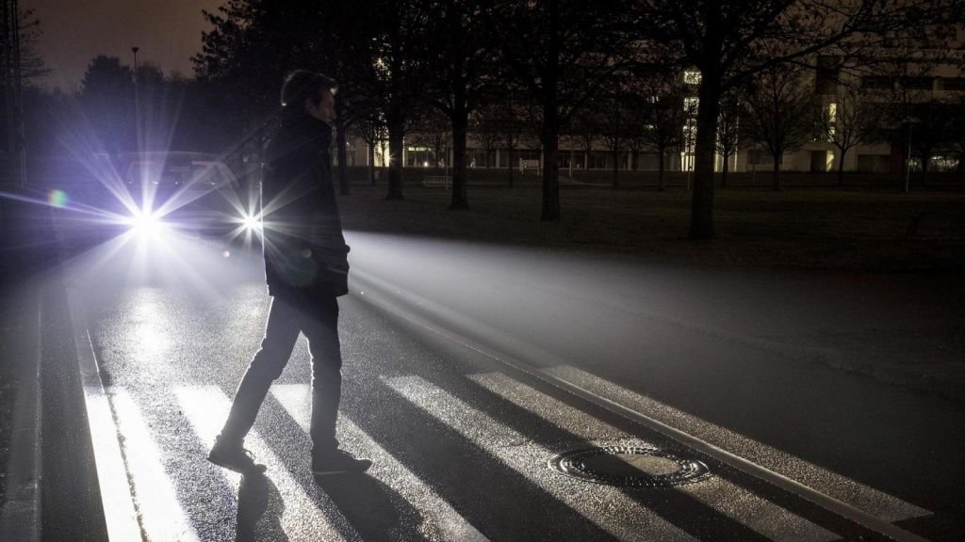
В чём опасность?

Slide 8
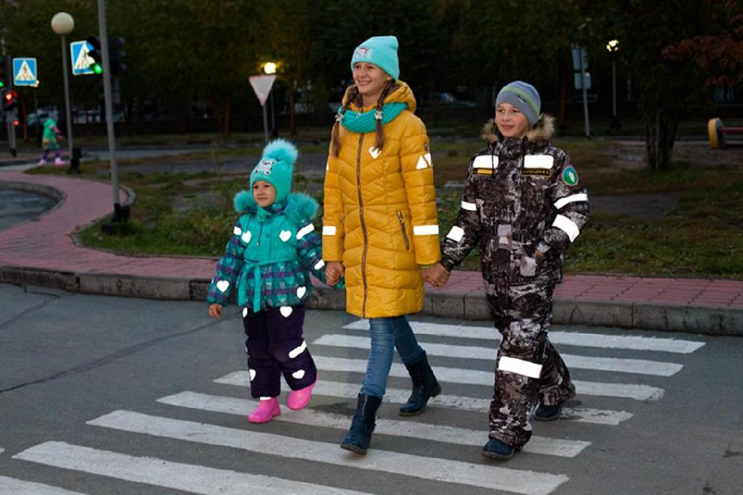
Яркая одежда и световозвращатели – залог безопасности при переходе дороги

Slide 9
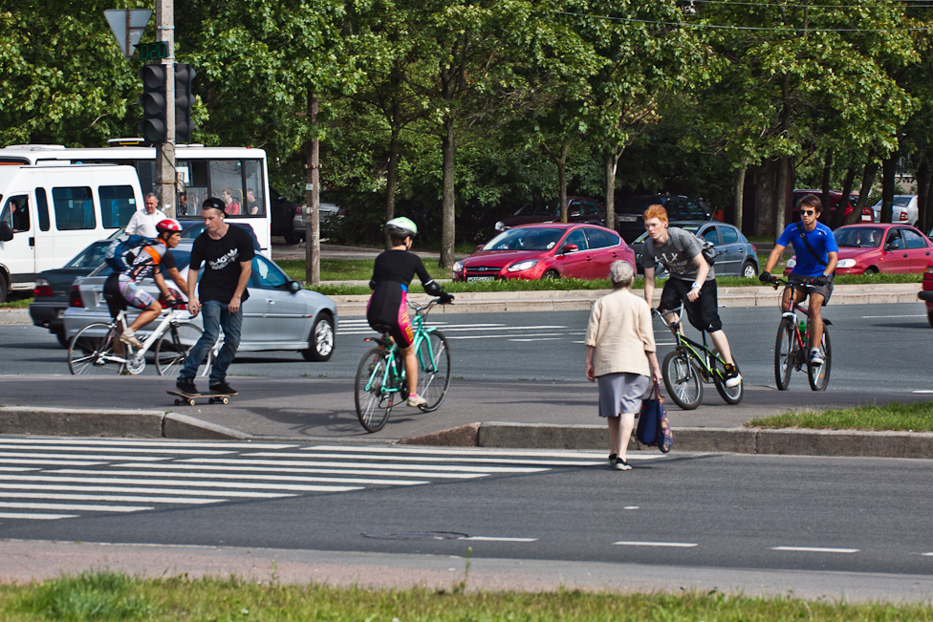
В чём опасность?

Slide 10
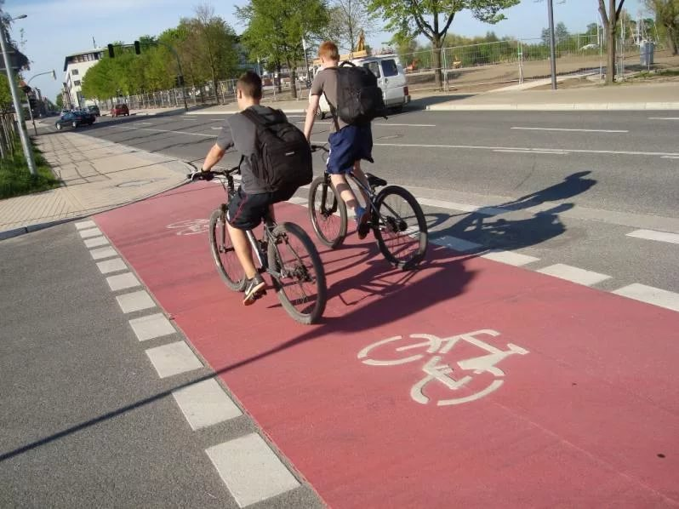
Передвигаться по велосипедной части проезжей части можно только с 14 лет!

Slide 12
Благодарим за внимание И желаем ВАМ безопасных дорог!

